Slide 1

מבוא לפילוסופיה יוונית – סמסטר סתיו
מבנה השיעור
מהו סופיסט? מי היו הסופיסטים?
  הסופיסטים נגד האסכולה הסוקראטית-אפלטונית: למה ועל מה?
  הנפשות הפועלות
  הרקע ההיסטורי
  הסופיסטים כביטוי למשבר במדעי הטבע ומשבר במושג האמת
פרוטאגוראס
  "האדם הוא קנה המידה"
  "להפוך את הלוגוס החלש יותר לחזק יותר"
גורגיאס והניתוק בין לוגוס ומה שהווה
  השיר "על מה שאיננו"
  "בשבחי הלני" – לוגוס הוא שליט רב כוח
פיזיס מול נומוס כתמה סופיסטית
  מה המעמד של "ערכים"?
המעבר מההוגים הקדם-סוקראטיים לאסכולה הסוקראטית

Slide 2
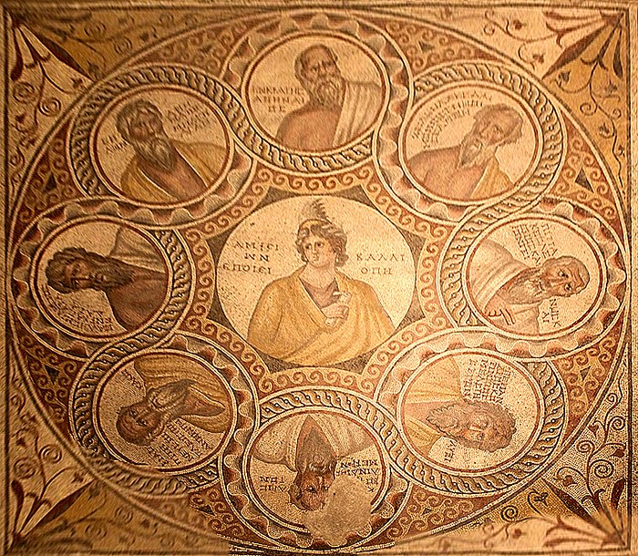
שבעת חכמי יוון המסורתיים (בתוספת סוקראטס)
פסיפס בעילום-שם, בעלבק, לבנון.
כיום במוזיאון הלאומי, ביירות

Slide 3
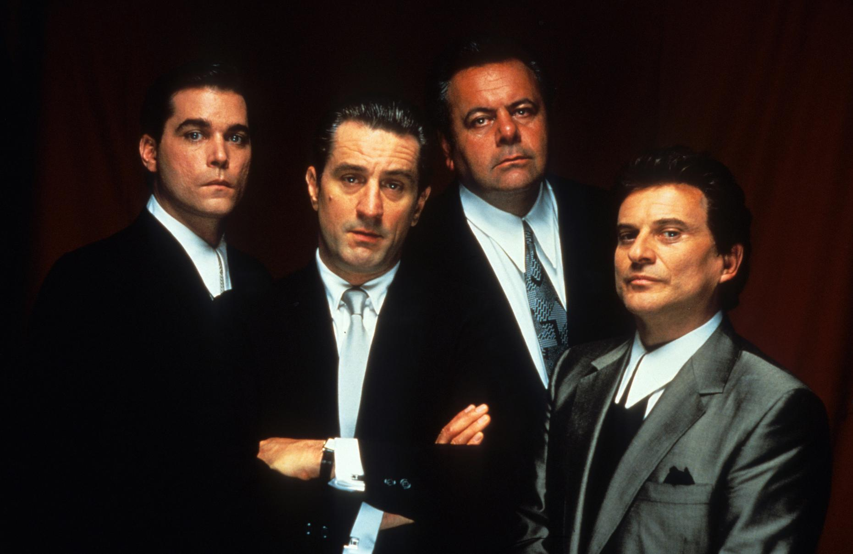

Slide 4
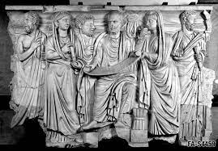
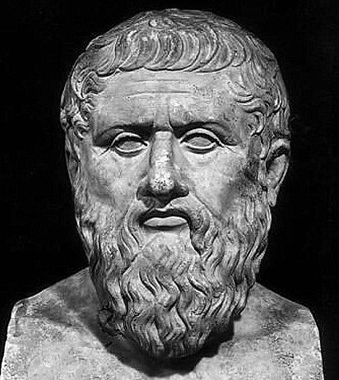
מה סלע המחלוקת בין אפלטון לבין הסופיסטים ביוון?
1. האם לוגוס הוא של הדברים או רק שלנו?
2. איזה היבט של התבונה חשוב יותר: עיון או מעשה?
3. מהו חינוך אמיתי? מיהו המחנך האמתי?
4. מה היחס בין טבע (Physis) לבין חוק או נוהג (Nomos)?
רטוריקן סופיסטי וקהלו
אפלטון

Slide 5


"בני, אם תתחבר אלי, תזכה לכך שמיום היותך עמי תלך הביתה איש טוב יותר וכך למחרת ומדי יום ביומו תעלה במוטב....ממני ילמד התלמיד תבונה נכונה בענייניו, שיכלכל את ענייני ביתו על הצד הטוב ביותר, ובמדינה שיהיה מסוגל ביותר לעסוק בענייניה...."
מתוך פרגמנט 1 של פרוטאגוראס,
כפי שמובא בדיאלוג האפלטוני על שמו

Slide 6
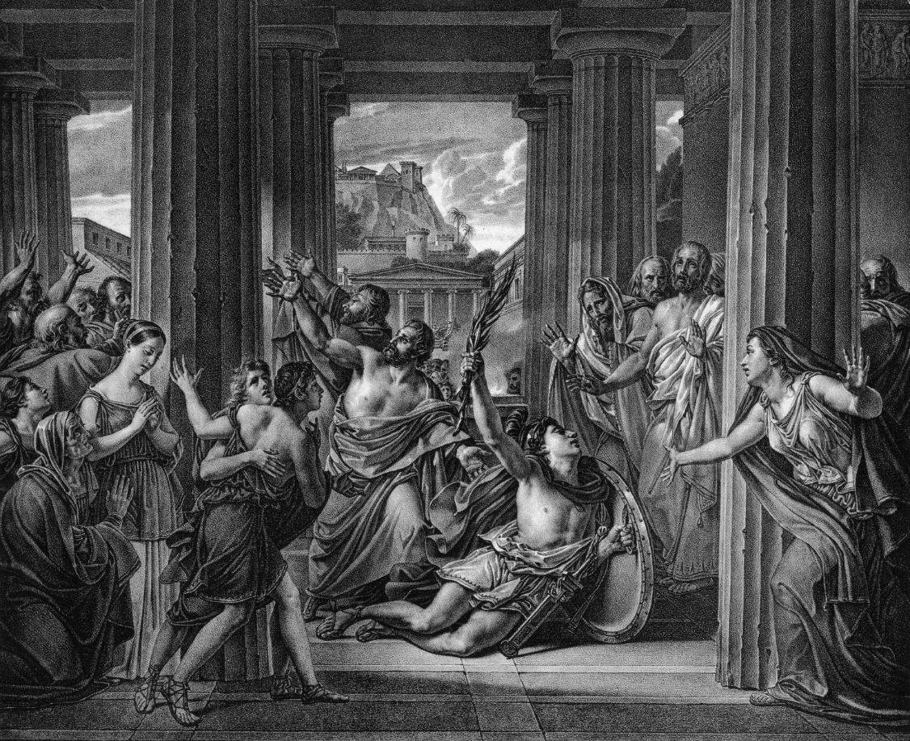
Νενικήκαμεν!
'We Have Triumphed!”
פיידיפידס מודיע לאתונאים על הנצחון בקרב במראתון, ומת

Slide 7
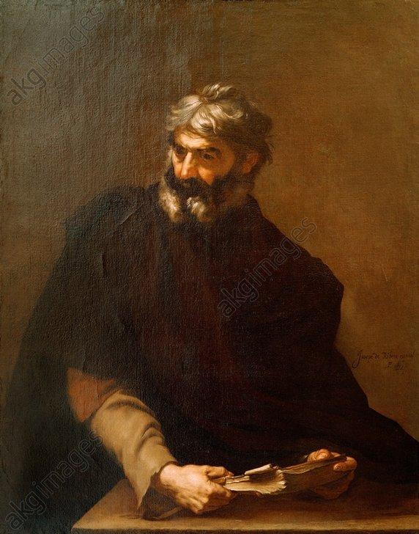
“Protagoras”
Jusepe de Ribera
פרוטאגוראס מהעיר אבדרה
490- 420 לפניה"ס בערך
"של כל הדברים האדם הוא קנה המידה,
של אלה שהווים
כפי שהם הווים,
של אלה שאינם הווים,
כפי שאינם".

Slide 8
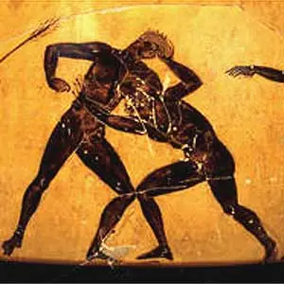
"להפוך את הלוגוס החלש יותר לחזק יותר..."

Slide 9
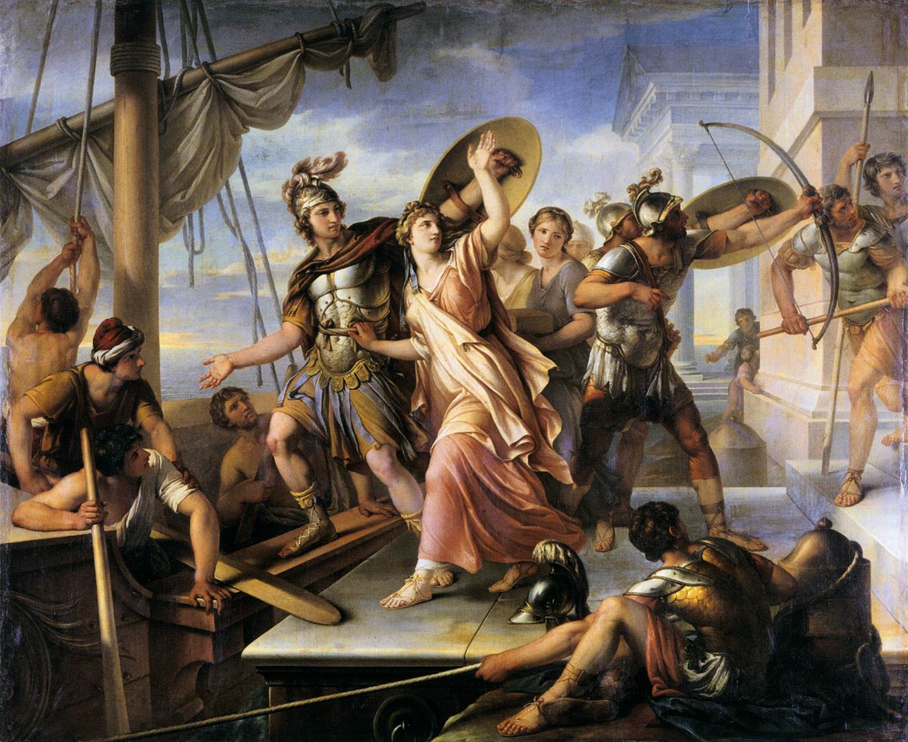
"פריס חוטף את הלנה לטרויה"
Gavin Hamilton

Slide 10
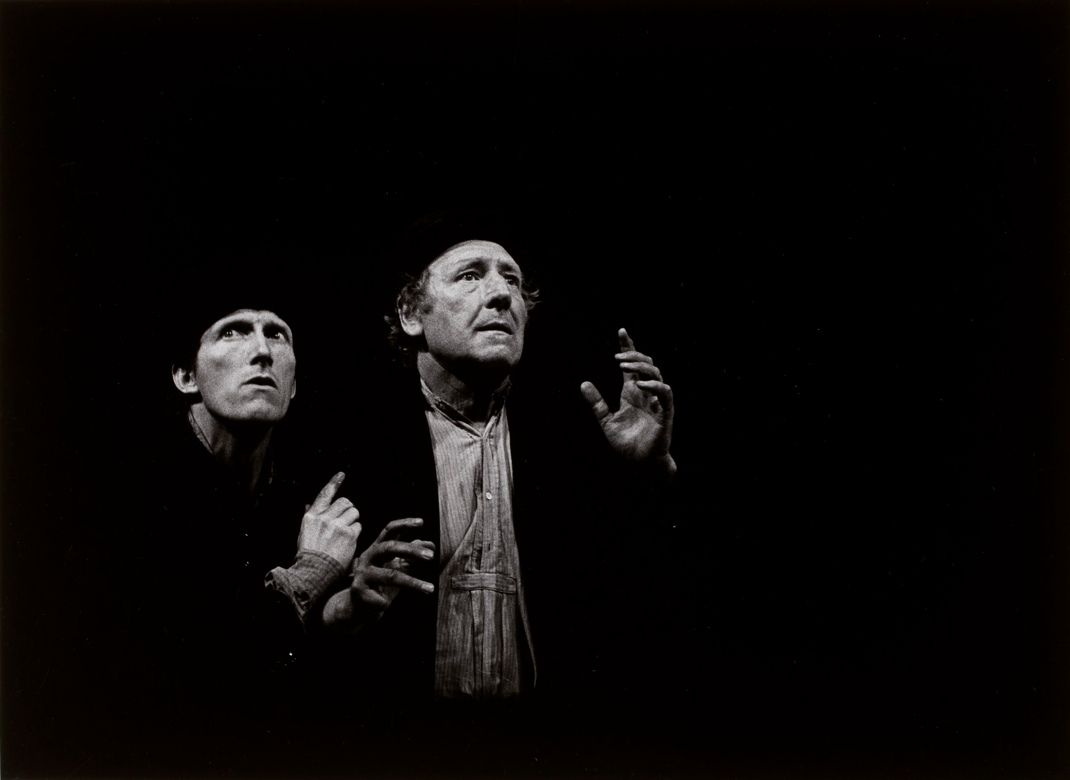
המהלך המרכזי של שירו של גורגיאס:
"על מה שאיננו"
אין דבר שהווה באמת
גם אם היה דבר שהווה באמת, אין אנו יכולים לתפוס אותו.
גם אילו יכולנו לתפוס אותו, לא נוכל להסביר זאת לאחר.
מתוך המחזה, "מחכים לגודו" של סמואל בקט

Slide 11
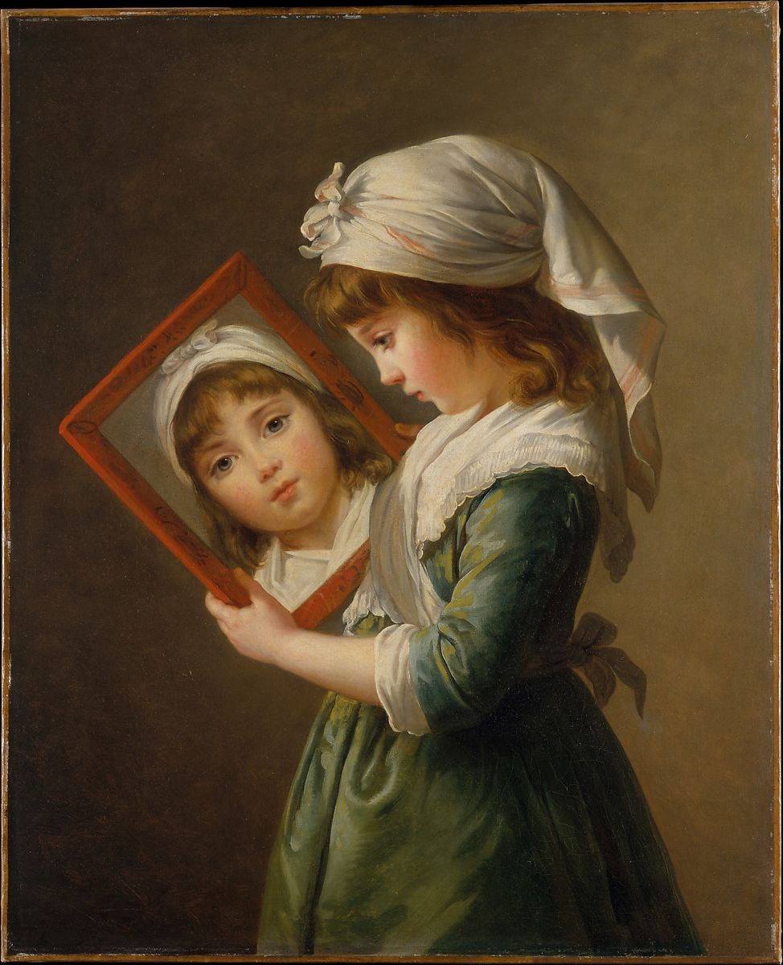
Δόξα
דוקסה
doxa
1. דעה, סברה ראשונית
2. איך שהדברים נראים לנו, או נדמים לנו (בא מהפועל dokein: ,to seem להיראות כ...")
δοκέω: "נדמה לי, אני בדעה ש..."
“Julie”
Elisabeth Vigée Le Brun

Slide 12
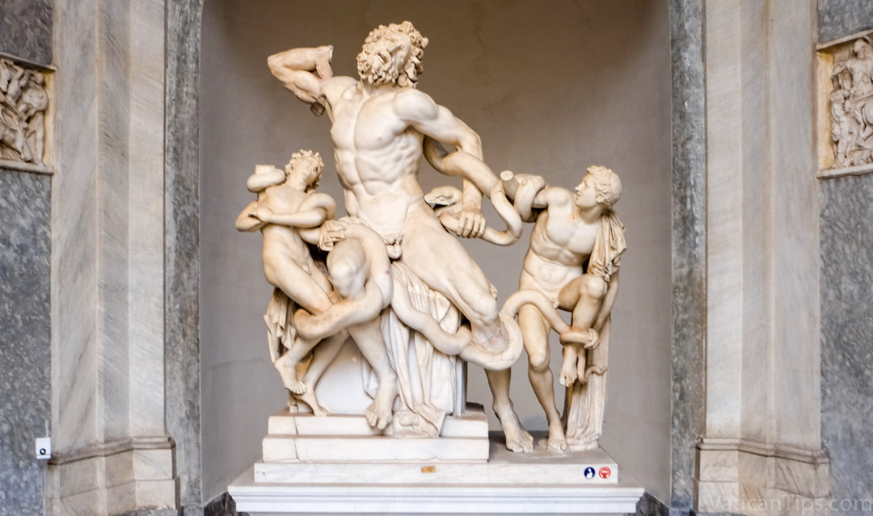
טבע (physis) מול חוק (Nomos)
האם החוק והנוהג תואמים את הטבע? מסלפים אותו? כובלים אותו?
לאוקון ובניו נלכדים ע"י הנחשים
מוזיאון הווטיקאן

Slide 13
